Slide 1





TRƯỜNG TIỂU HỌC VINH QUANG
Thứ Năm ngày 31 tháng 10 năm 2024
MÔN HOẠT ĐỘNG TRẢI NGHIỆM
Hoạt động giáo dục theo chủ đề:
Người tiêu dùng thông minh
Giáo viên:Nguyễn Thị Phương
Lớp: 3C

Slide 2

KHỞI ĐỘNG

Slide 3


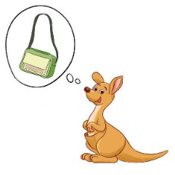
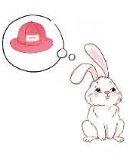
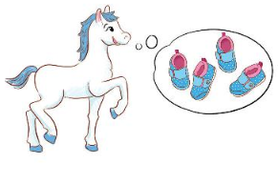
Người tiêu dùng thông minh
1. Kể chuyện tương tác Tôi thực sự cần gì?
- Tham gia kể câu chuyện về các con thú nhỏ đòi mẹ mua những món đồ không cần đến:
+ Thỏ con tai dài muốn mua mũ đội.
+ Chuột túi muốn mua túi đeo.
+ Ngựa con đòi mua giày.
- Giải thích và thuyết phục các con thú nghĩ lại, không mua những món đồ không cần thiết.

Slide 4

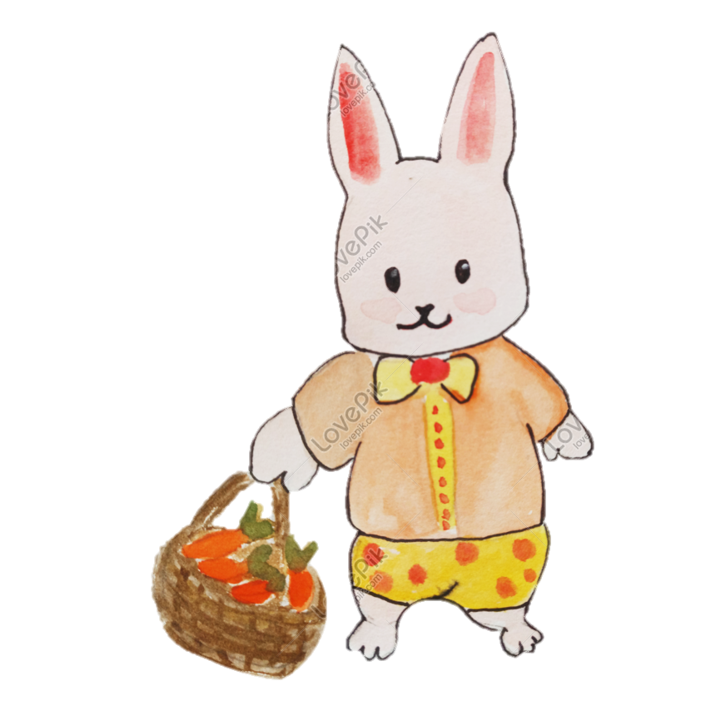
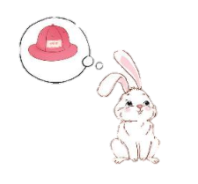
Con muốn mua mũ đội.

Slide 5
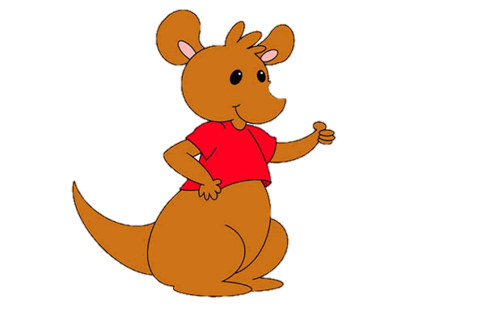
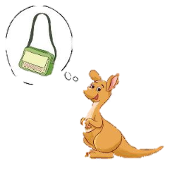
Con muốn mua túi đeo

Slide 6

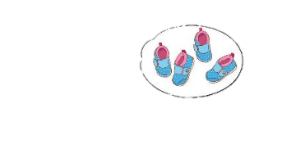

Con muốn mua giày

Slide 7
Khám phá chủ đề

Slide 8

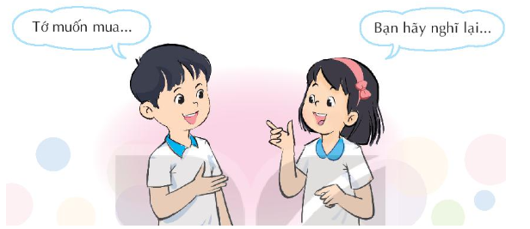
Sắm vai xử lí tình huống
- Sử dụng những câu hỏi dưới dưới đây để xử lý những tình huống tiêu dùng:
+ Bạn đã có món đồ đó chưa?
+ Nếu đồ cũ mà vẫn dùng được thì sao?
+ Nếu đồ vật đó hỏng, có cách nào để sửa không?

Slide 9
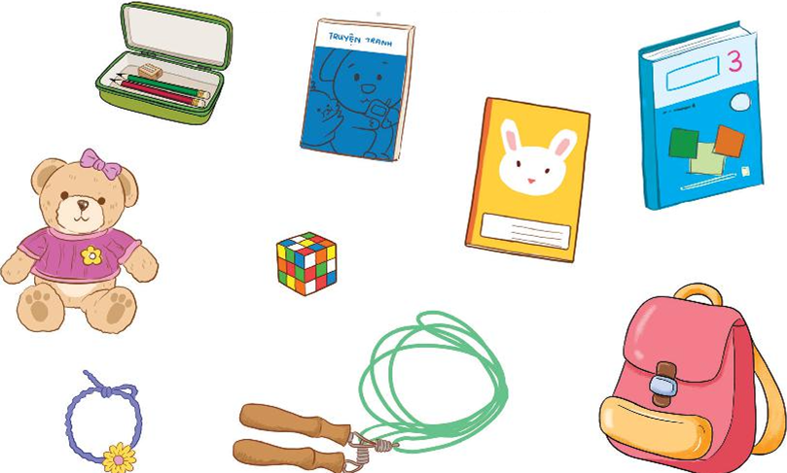
Sắm vai xử lí tình huống

Slide 10


Sắm vai xử lí tình huống
Tớ muốn mua thêm dây buộc tóc để thay đổi màu dây buộc mỗi ngày.

Slide 11

Sắm vai xử lí tình huống
Mình muốn mua thêm hộp bút mới để thay hộp bút cũ đã bị rách một góc:

Slide 12
Mở rộng
Và tổng kết chủ đề

Slide 13
Cùng đọc bí kíp:
“Muốn – cần – có thể”

Slide 14
CAM KẾT HÀNH ĐỘNG

Slide 15
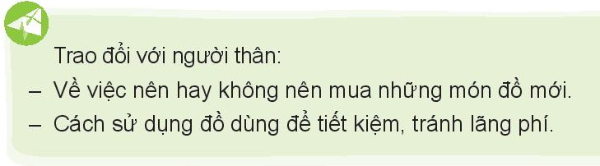

Slide 17

Hẹn gặp lại các em!

